Slide 1
Neural Network 2 : ReLU and 초기값 정하기 (2006/2007 breakthrough)
2018603039 - 민동준

Slide 2
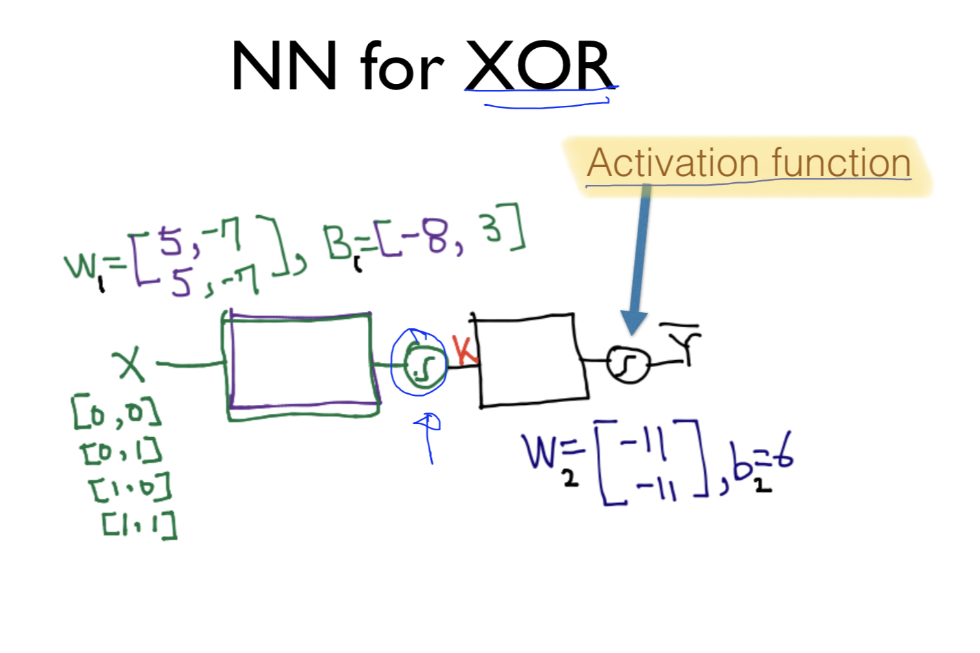
Review !
Notes:
두 개의 unit과 activation function(ex. Sigmoid function)을 이용해서 Nural Network XOR을 해결할 수 있었다.

Slide 3
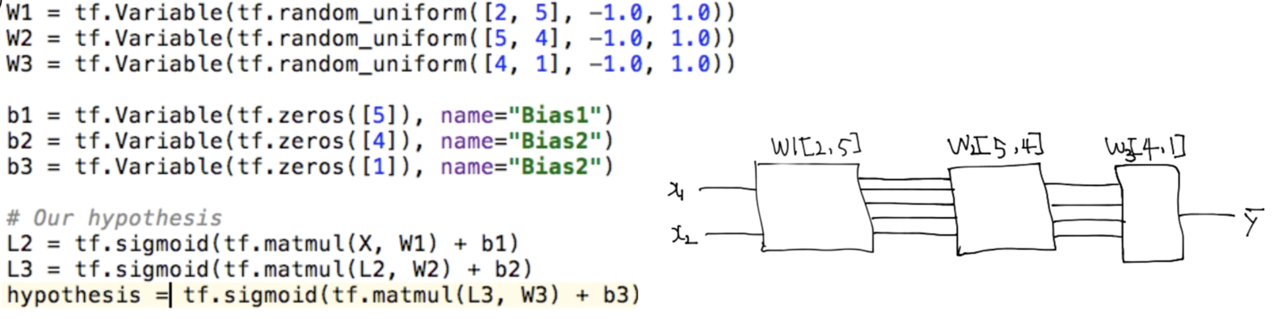
Deep & Wide (Single Hidden Layer)
Notes:
Input layer, hidden layer, output layer

Slide 4
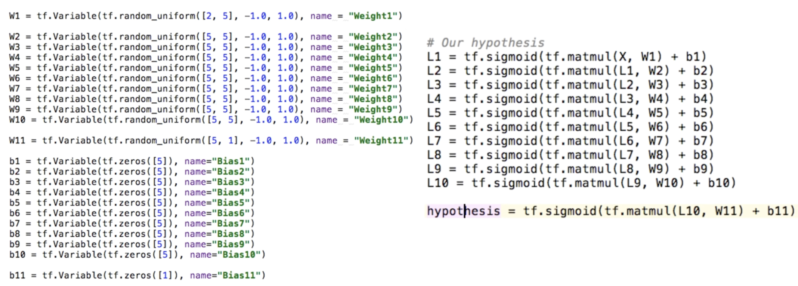
Deep & Wide (9 Hidden Layer)

Slide 5
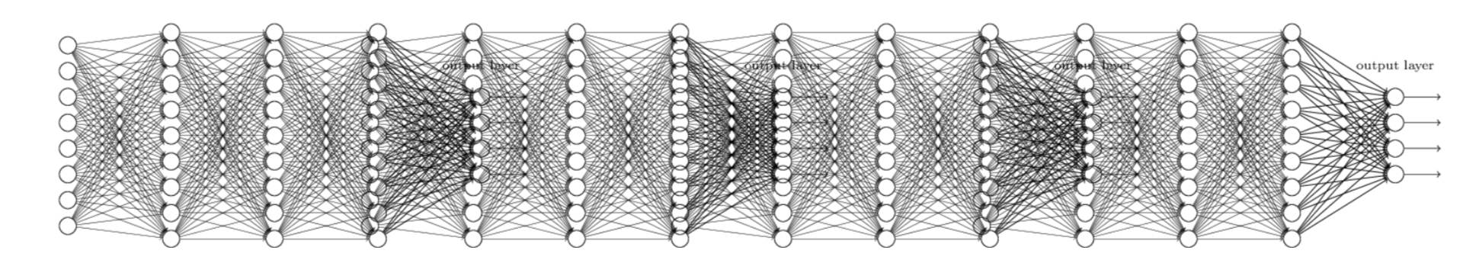
Backpropagation
Notes:
Two Hidden Layer나 3 Hidden Layer까진 Network가 잘 학습이 되었는데 9 이상의 Hidden Layer는 학습이 잘 이루어지지 않았다.

Slide 6
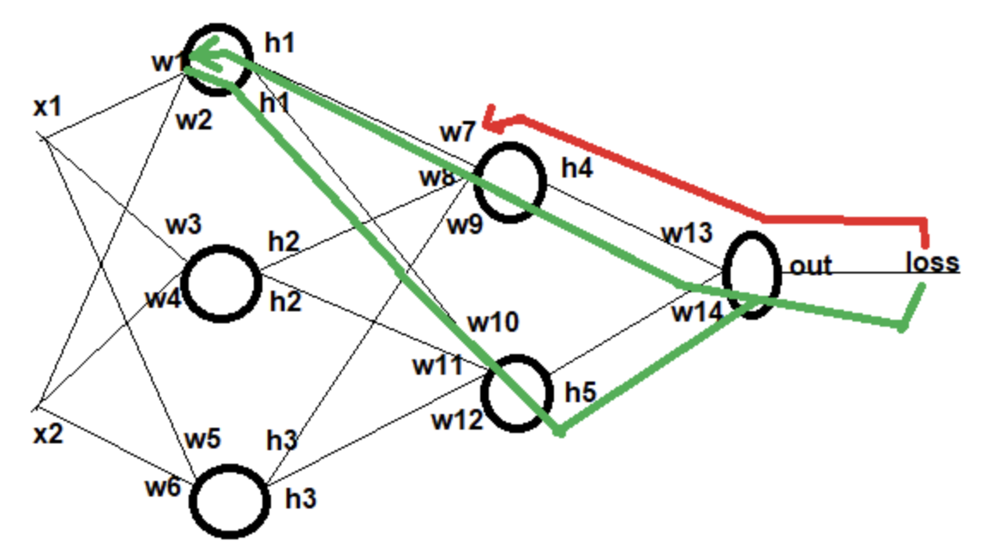
Backpropagation (chain rule)
Notes:
단점 : sigmoid gate를 통과하기 때문에 항상 0과 1 사이이므로 chain rule을 적용하게 되면 앞으로 갈수록 곱해지는 항이 많아지기 때문에 최종값은 0에 가까운 값이 될 것이다 => 거의 영향에 미치지 않는다.

Slide 7
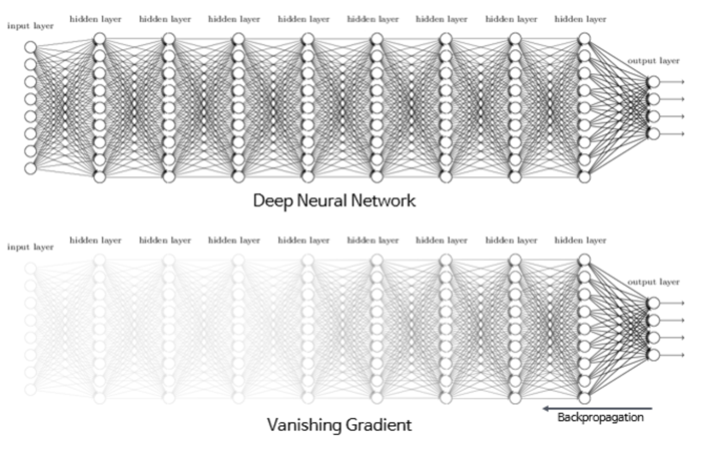
Vanishing Gradient (기울기 손실)
Notes:
(앞으로 갈수록) 경사도가 사라진다 = 학습하기 굉장히 어렵다 = 예측하기 힘들다

Slide 8
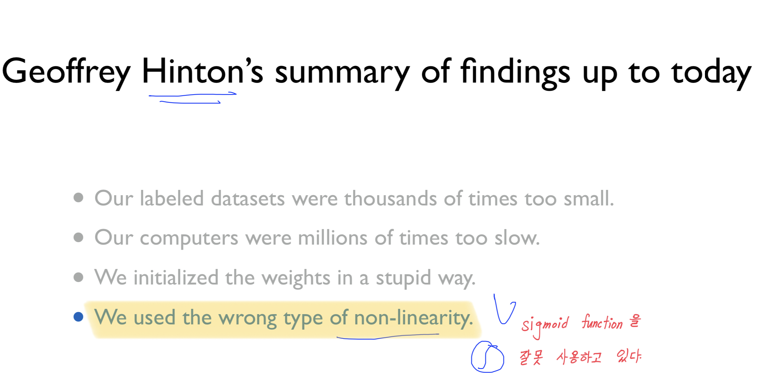
Notes:
앞으로 sigmoid function(또는 softmax function) 말고 또 다른 activation function들이 있는지 확인해볼 것이다.

Slide 9
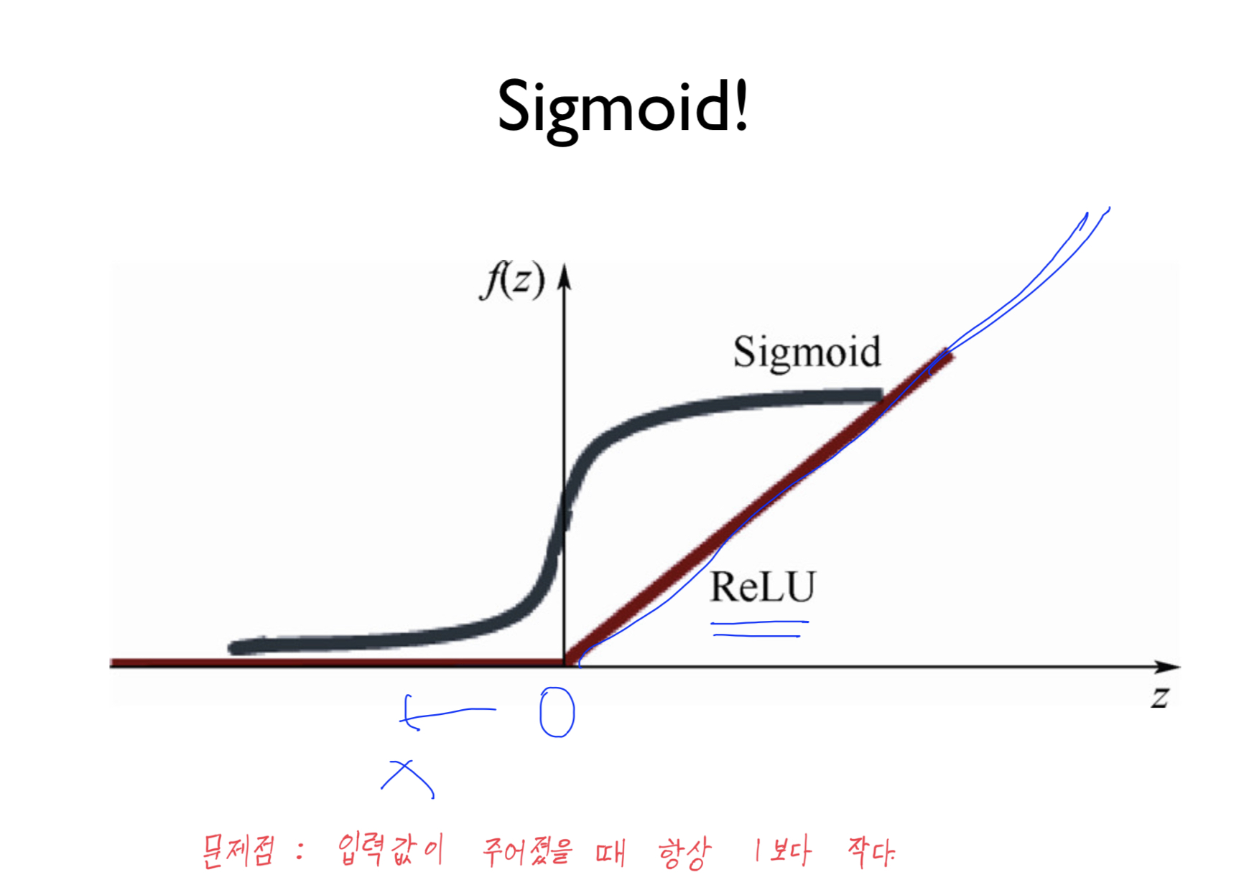
ReLU : Rectified Linear Unit
Notes:
Sigmoid function : chain rule을 통해서 1보다 작은 값을 계속 곱해지면서 나중에는 굉장히 작은 값이 된다.
ReLU : 0보다 클 경우 그 값을 그대로 따르고 작거나 같을 경우에는 0으로 취급한다.

Slide 10
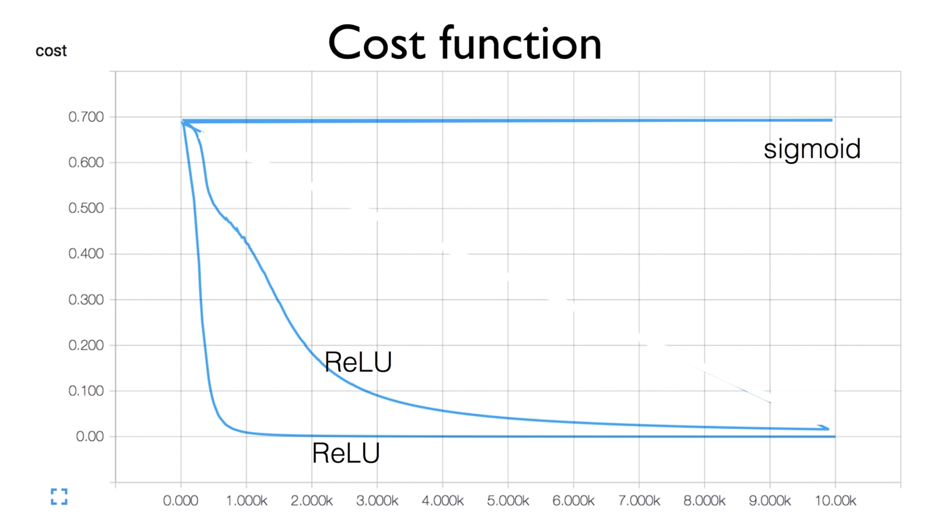
Sigmoid vs ReLU
Notes:
Activation function으로 ReLU를 사용하게 되면 sigmoid 혹은 tanh에서 갖는 Vanishing Gradient 문제를 해결할 수 있다.
뿐만 아니라 학습이 빠르고, 연산 비용이 적고 구현이 매우 간단한다는 특징이 있다.

Slide 11
ReLU 구현 방법
Notes:
마지막인 output layer에서는 0과 1 사이의 값을 출력해야되기 때문에 sigmoid function을 사용해야한다.

Slide 12
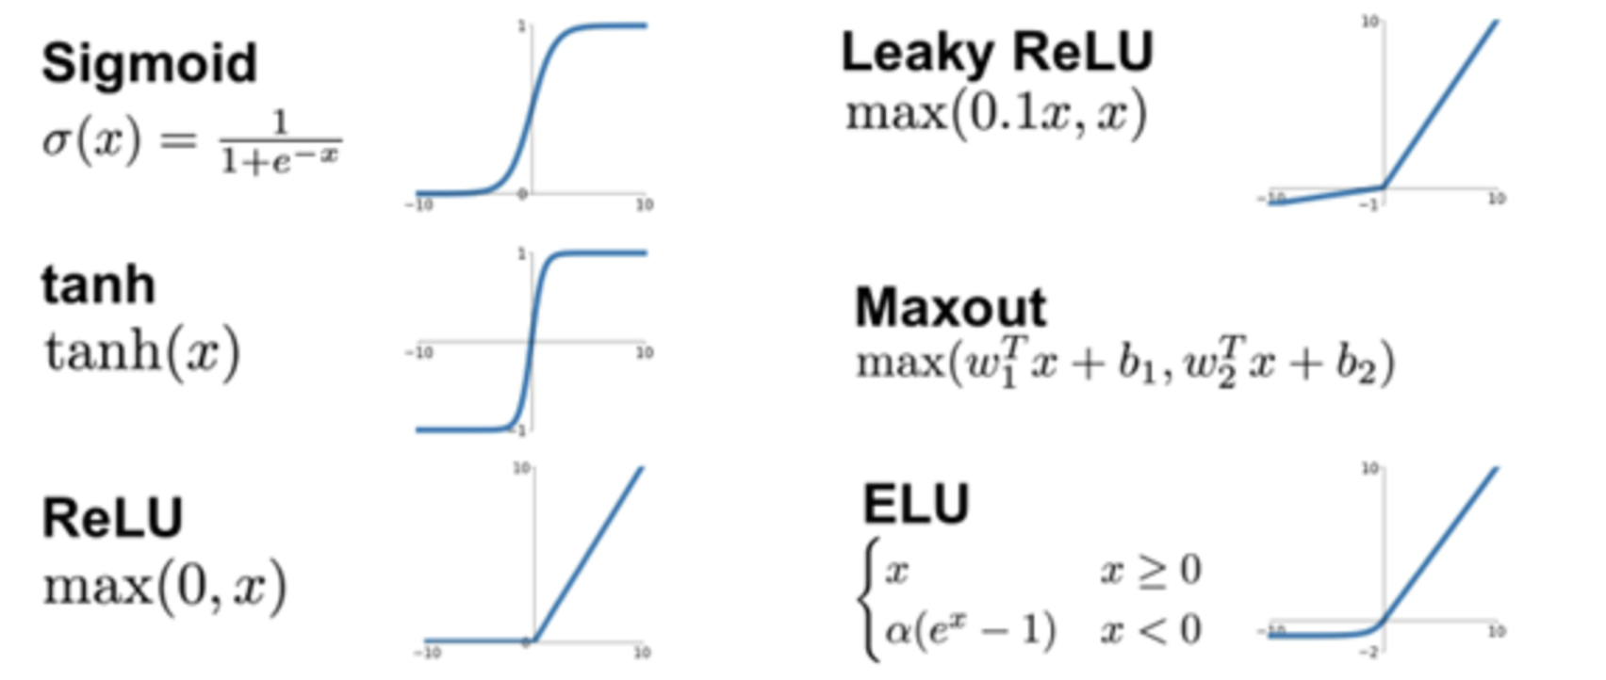
대표적인 Activation Fucntions
Notes:
강의에서 소개했던 대표적인 activation function이다.

Slide 13
Activation Fucntions
Sigmoid Function
Tanh (Hyperbolic Tangent function)
Softmax Function
ReLU Function (Rectified Linear Unit Function)
Leakly ReLU Function
PReLU Function (Parametric ReLU Function)
ELU Function (Exponential Linear Unit Function)
Maxout
Notes:
지금부터 다음과 같은 activation function을 소개하겠습니다.

Slide 14
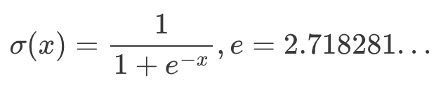
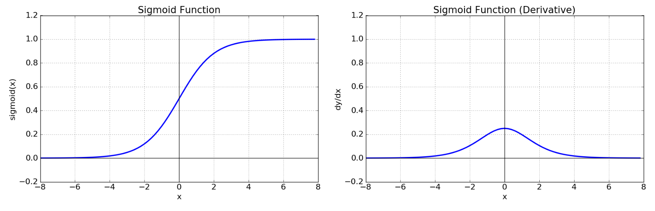
1. Sigmoid Function

Slide 15
1. Sigmoid Function
특징
[0, 1] 사이의 값으로 결과를 만들어준다.
미분 가능
Binary Classification 에서 자주 사용
문제점
1. Vanishing Gradient 문제 발생 (기울기 손실)
2. zero-centered가 아니다 (활성함수의 결과값의 중심이 0.5이다)
=> zig-zag 현상 발생
3. exp()는 연산비용이 비교적 크다
Notes:
Zero_centered -> ZigZag 현상 -> 업데이트 속도가 느려진다. 즉, 학습이 느려진다.

Slide 16
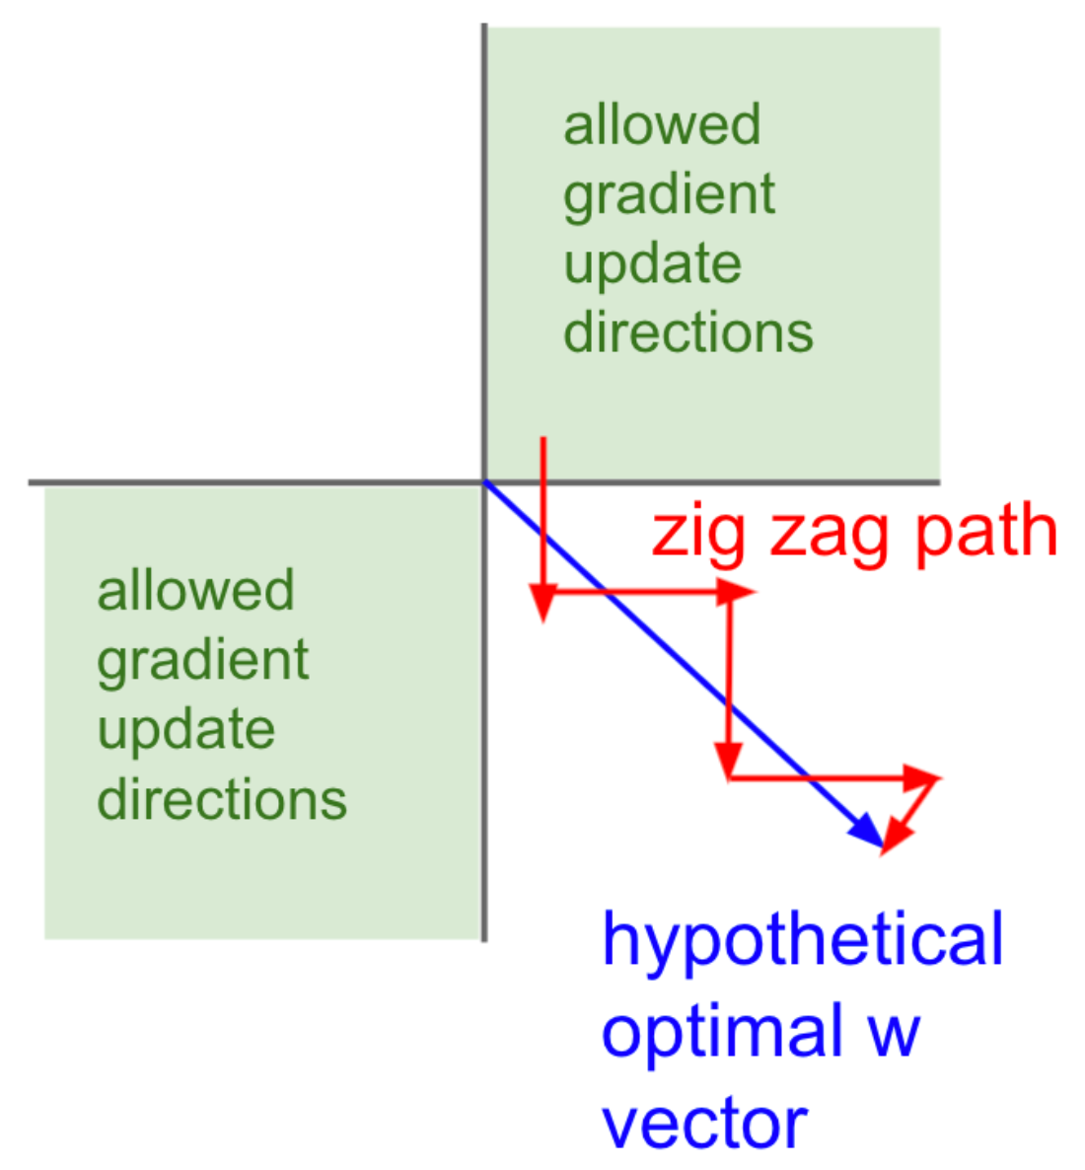
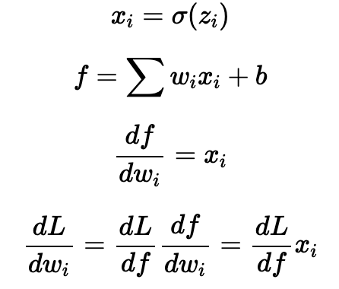
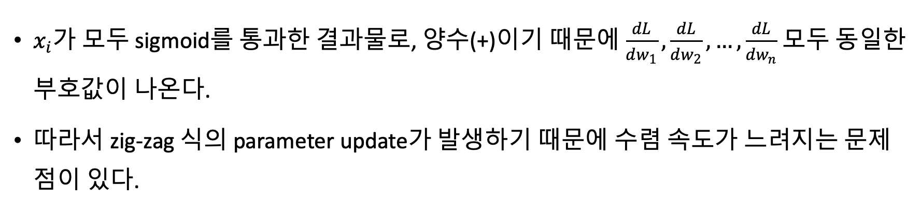
여기서 왜 not zero-centered가 문제가 될까?
$x_{i}$가 모두 sigmoid를 통과한 결과물로, 양수(+)이기 때문에 $\frac{dL}{dw_{1}}, \frac{dL}{dw_{2}}, …, \frac{dL}{dw_{n}}$ 모두 동일한 부호값이 나온다.
따라서 zig-zag 식의 parameter update가 발생하기 때문에 수렴 속도가 느려지는 문제점이 있다.

Slide 17
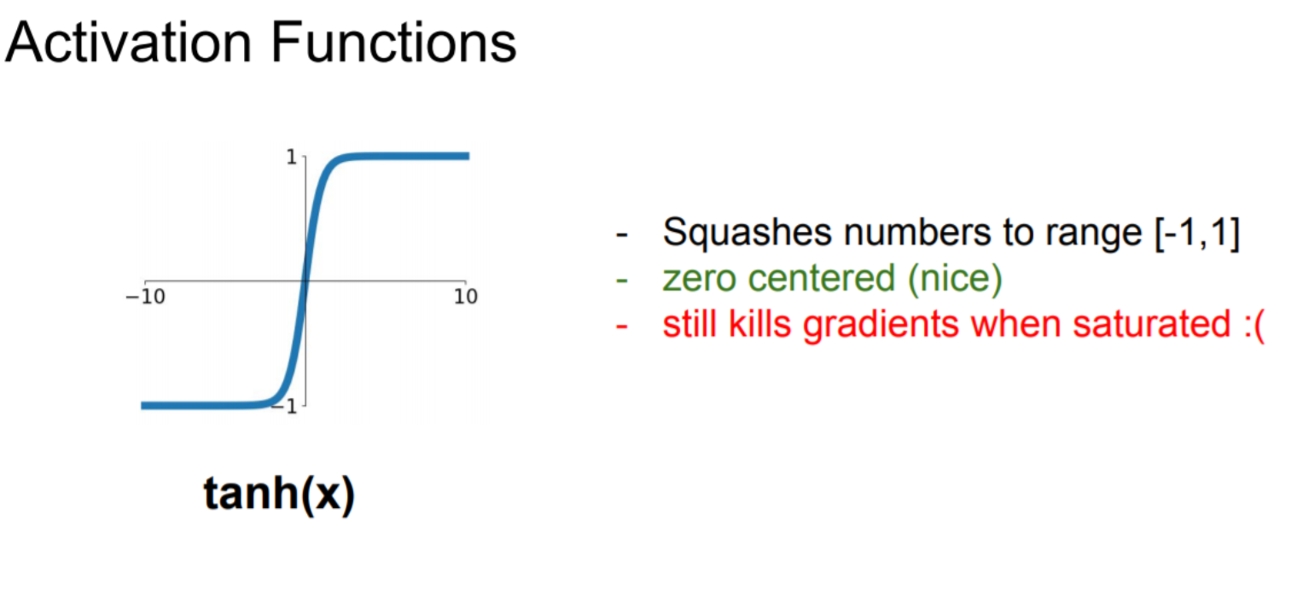
2. Tanh (Hyperbolic Tangent function)

Slide 18
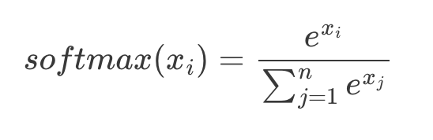
3. Softmax Function
[0, 1] 사이의 값으로 정규화하여 출력
출력 값들의 총 합은 항상 1이 되는 특성
Multi-class classification 문제에서 사용
분류될 클래스가 n개라고 할 때, n차원의 벡터를 입력 받아 각 클래스에 속할 확률을 추정
확률 값을 반환한다는 점에서 sigmoid와 비슷하지만, sigmoid 함수를 통과해 얻은 확률 값들은 서로 독립적이다.

Slide 19
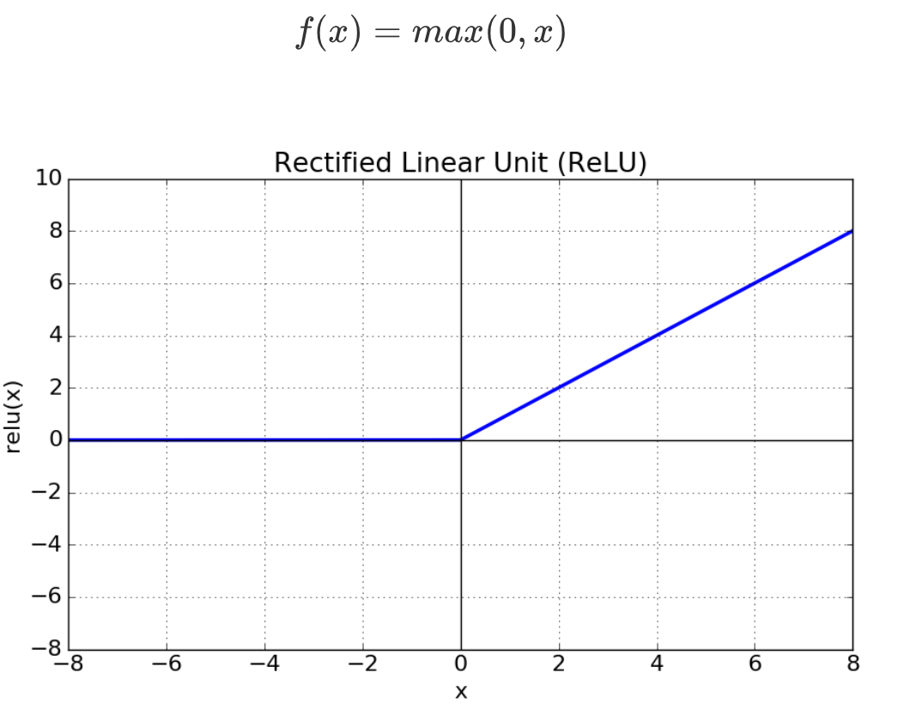
4. ReLU Function (Rectified Linear Unit Function)

Slide 20
4. ReLU Function (Rectified Linear Unit Function)
특징
거의 모든 CNN이나 Deep Learning에 사용
장점
입력이 양수인 경우 Vanishing Gradient 해결
계산 비용이 낮다 (sigmoid, tanh는 exp가 존재)
sigmoid / tanh보다 6배 정도 빨리 수렴
Sparsity [ <-> Density (Sigmoid) ]
단점
dying ReLU
입력이 음수인 경우 항상 0을 출력한다 (parameter가 학습되지 않는다)
not zero-centered
Notes:
장점 1 : sigmoid의 gradient는 x의 절댓값이 증가하는 만큼 작아지게 되는 것에 비해, ReLU의 역함수는 1이므로 ReLU의 경우에는 gradient로 상수를 갖게 된다.
장점 3 : ReLU의 역함수는 0 또는 1이므로 ReLU의 경우에는 gradient를 상수로 갖게 된다.(그 값 그대로 전달됨을 의미?) 일정한 gradient 값은 빠르게 학습하는 것을 도와준다.
장점 4 :
기본적으로 neural network에서 사용해온 sigmoid 함수는 항상 0이 아닌 어떠한 값(eg. 0.2, 0.01, 0.003 ...)을 만들어내는 경향이 있어 dense한 모습을 나타내게 된다.
activation function이 ReLU일 때, Neural network의 activation value가 0인 경우, 어처피 다음 layer로 연결되는 weight를 곱하더라도 결과값은 0으로 나타나게 되어서 계산할 필요가 없기에
sparse한 형태가 나오고 이거로 인해 dense한 형태보다 더 연산량을 월등히 줄여준다.
뿐만 아니라, 활성화 값이 0보다 작은 뉴런들이 많을수록 더욱 더 sparse한 모습을 띄게 된다.
단점 :
하지만 0으로 한 번 할당되면 다시 활성화 되지 않으므로 해당 뉴런을 dead neuron / dying Relu 라고 표현하기도 한다.
즉, x<0 인 값들에 대해서는 기울기가 0이기 때문에 뉴런이 죽을 수 있다.

Slide 21
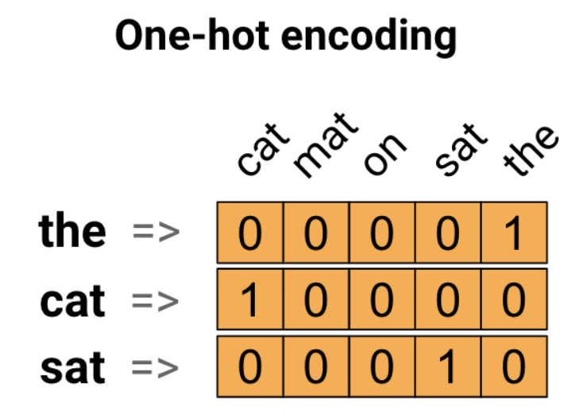
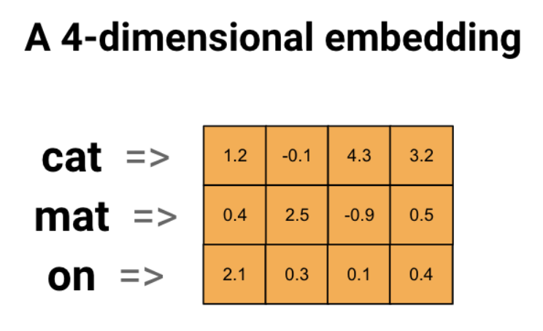
Sparsity(ReLU) <-> Density(Sigmoid)
Notes:
sparse하다는 뜻은 벡터를 표시하는 값들 중에 0이 많은 수를 차지한다는 것, 즉 값이 비어있다는 뜻이다. 그 반대인 값이 차있는 경우를 dense한 경우라고 표현한다.
예를 들어, one hot vector는 매우 sparse하다고 볼 수 있고, embedding vector는 dense하다고 볼 수 있다.

Slide 22

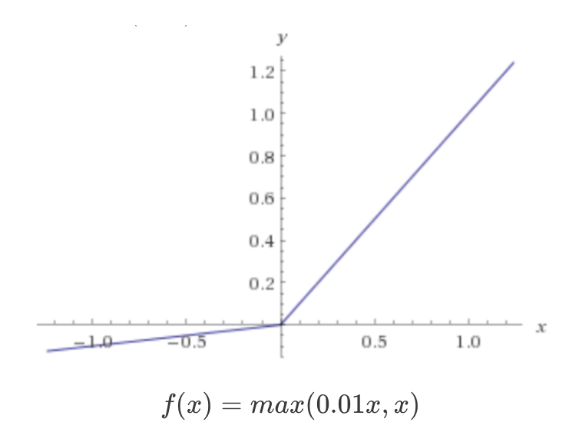
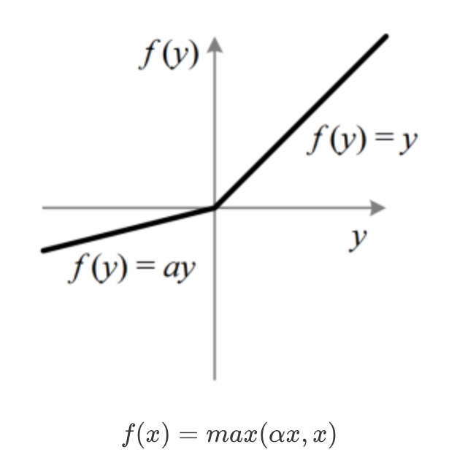
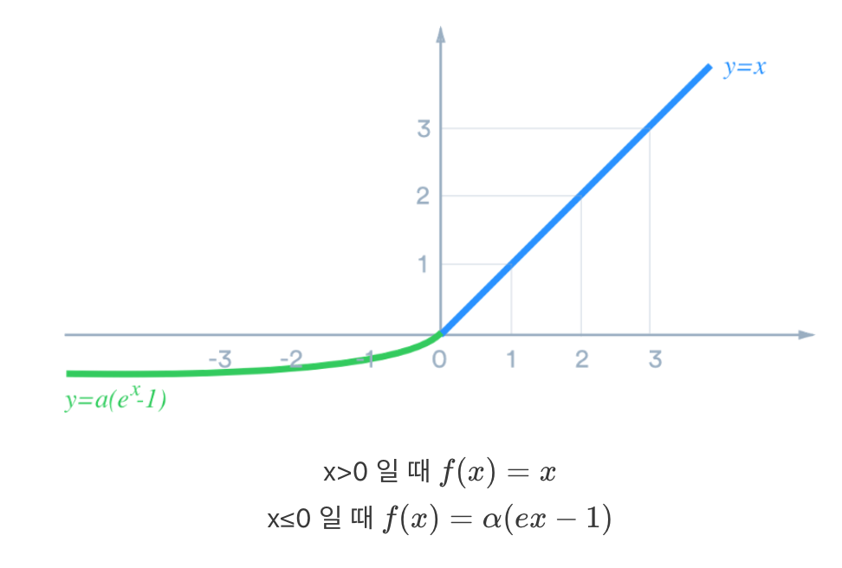
5, 6. ReLU를 기본으로 한 변형들(Leakly ReLU, PReLU)
Notes:
ReLU는 많이 사용되기 때문에 이를 기반으로 한 변형도 많다.
Leakly ReLU - ReLU의 뉴런이 죽는(“Dying ReLu”)현상을 해결하기위해 나온 함수이다.
또한 위의 식에서 0.01 대신 다른 매우 작은 값 사용 가능
PReLU (Parametric ReLU Function) - 새로운 파라미터 α 를 추가하여 x<0에서 기울기를 학습할 수 있게 한다.
Leakly ReLU와 차이점이 없다고 생각할 수 있지만, 음수에 대한 gradient를 변수로 두고 학습을 통하여 업데이트 시키자는 컨셉이다.
ELU (Exponential Linear Unit Function) - 비용을 0으로 더 빨리 수렴하고 보다 정확한 결과를 도출함. 다른 활성화 함수와는 달리 ELU에는 양수여야 하는 상수가 있다.
마이너스 값의 입력을 제외하고 ReLU와 매우 유사함.

Slide 23
7. ELU Function (Exponential Linear Unit Function)

Slide 24
8. Maxout

Slide 25
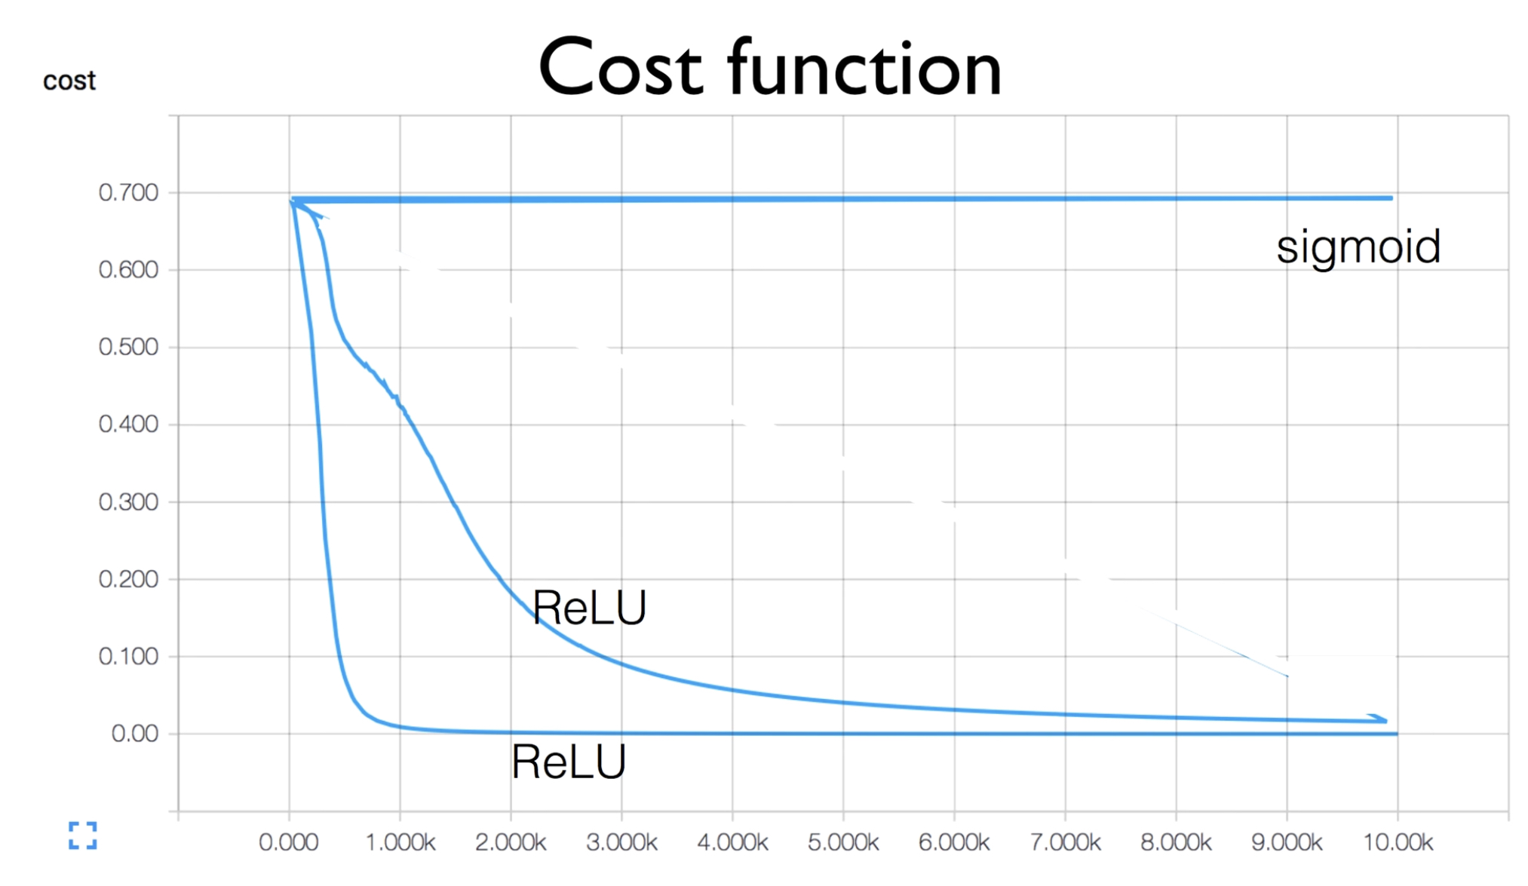
We initialized the weights in a stupid way.
Notes:
[ Weight Initialization이 중요한 이유 ]
동일한 code에 다른 결과 값이 나올 수 있음을 위 그림에서 알 수 있다.
이유는 weight를 처음에 초기화 시킬 때 random 값을 주었다.
초기 weight의 random 값에 따라서 그 결과 차이가 난다.

Slide 26
Weight Initialization
Use a small random number to decide
RBM (Restricted Boltzmann Machine)
Xavier Initialization
He’s / Kaiming / MSRA Initialization
Notes:
Xavier (사비에르)
Kaiming (케이밍)
Weight Initialization을 바라볼 때 두 가지 관점을 주목해야된다.
1. Gradient vanishing(기울기 손실) -> 층을 깊게 하는 deep learning에서는 기울기 손실이 더 심각한 문제가 될 수 있다.
2. 표현력 제한 -> activation value들이 치우치는 것
각 Layer의 활성화값은 적당히 고루 분포되어야 한다. 층과 층 사이에 적당하게 다양한 데이터가 흐르게 해야 신경망 학습이 효율적으로 이뤄지기 때문이다.
반대로 치우친 데이터가 흐르면 기울기 손실이나 표현력 제한 문제에 빠져서 학습이 잘 이뤄지지 않는 경우가 생긴다.

Slide 27
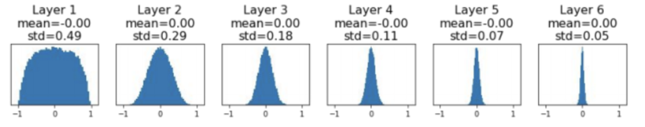
1. Use a small random number to decide
Notes:
작은 network에서는 괜찮지만, deeper network (layer가 많아진다면)에서는 문제가 생길 수 있다.
Layer가 많아지면서 zero를 향해지고 트레이닝이 어려워진다.
참고로 std = standard deviation (표준편차)

Slide 28
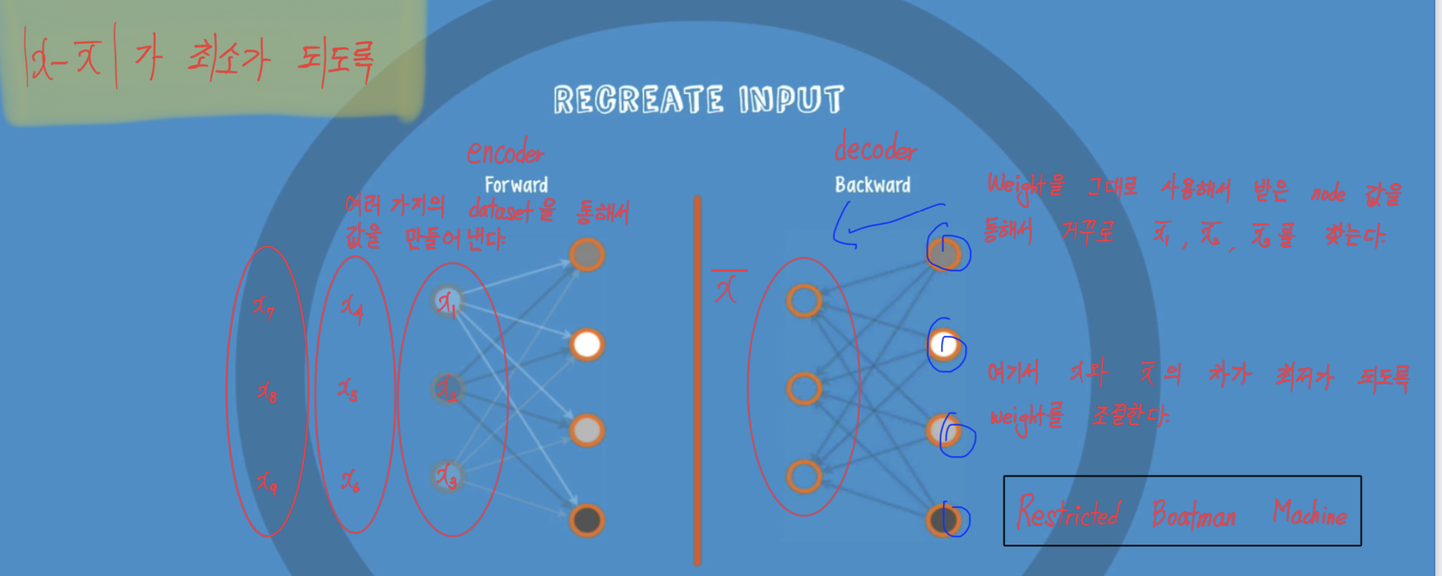
2. Restricted Boatman Machine (RBM)
Notes:
여기서 간단하게 설명하면 여러가지 dataset과 weight를 이용해서 y 값을 찾은 후 거꾸로 기존에 있던 weight를 이용해서 x’ 값을 찾는다.
그 이후 x와 x’의 차이가 최소가 되도록 weight 값을 계속 조정한다.

Slide 29
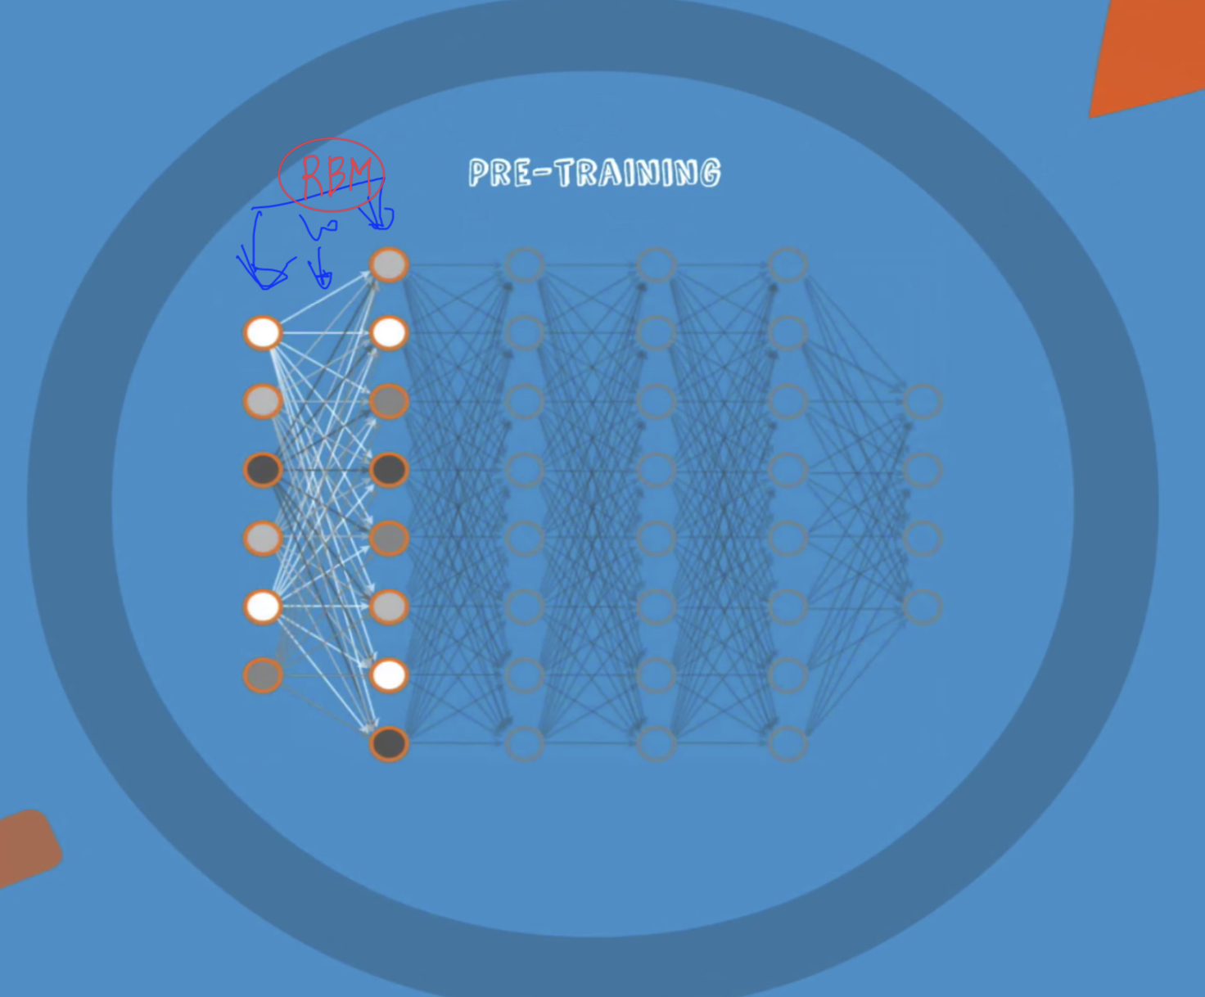
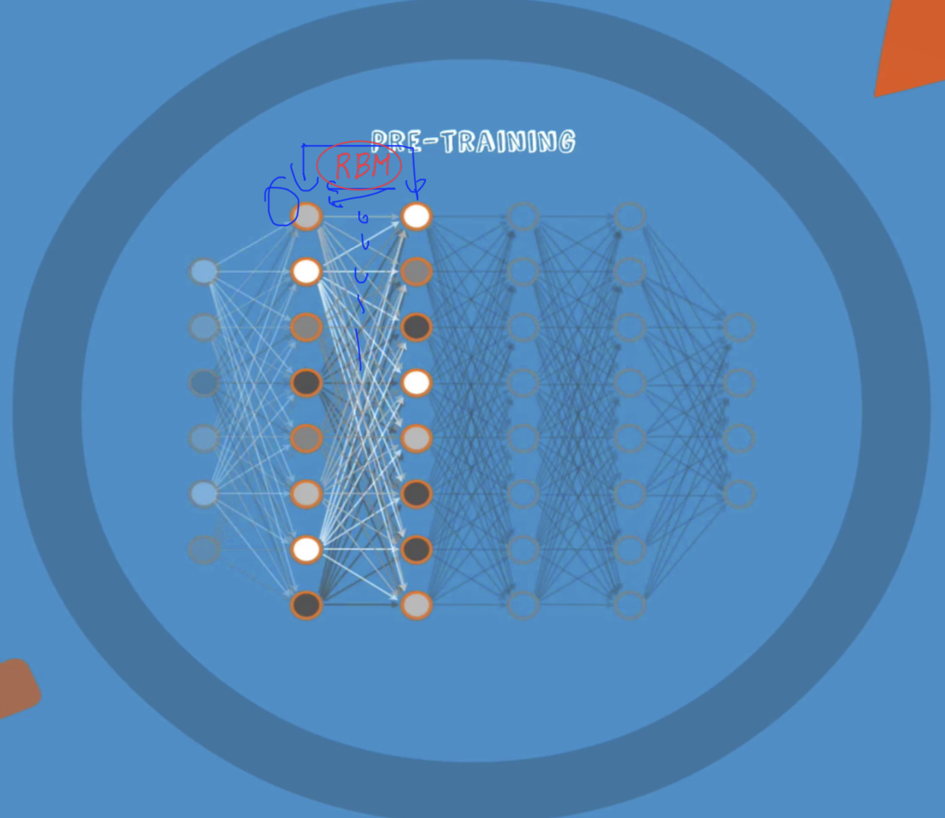
2. Restricted Boatman Machine (RBM)
Notes:
이제 큰 관점에서 바라본다면 많은 layer들 중에서 두 개의 layer만 본다.
Encoder와 decoder를 통해서 초기 x값이 내가 준 x’ 값과 유사하게 나오는 weight들을 학습시킨다.
|x-x’|를 최소화 시키면 그 다음 layer로 넘어간다.
최근에는 많이 사용하지 않는다. RBM을 사용하는 network를 Deep Belief Nets 라고 한다.

Slide 30
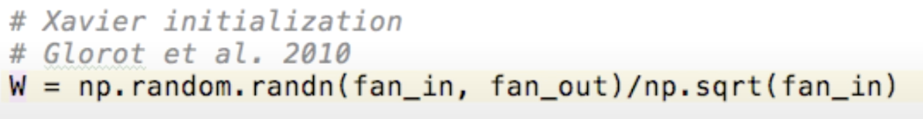
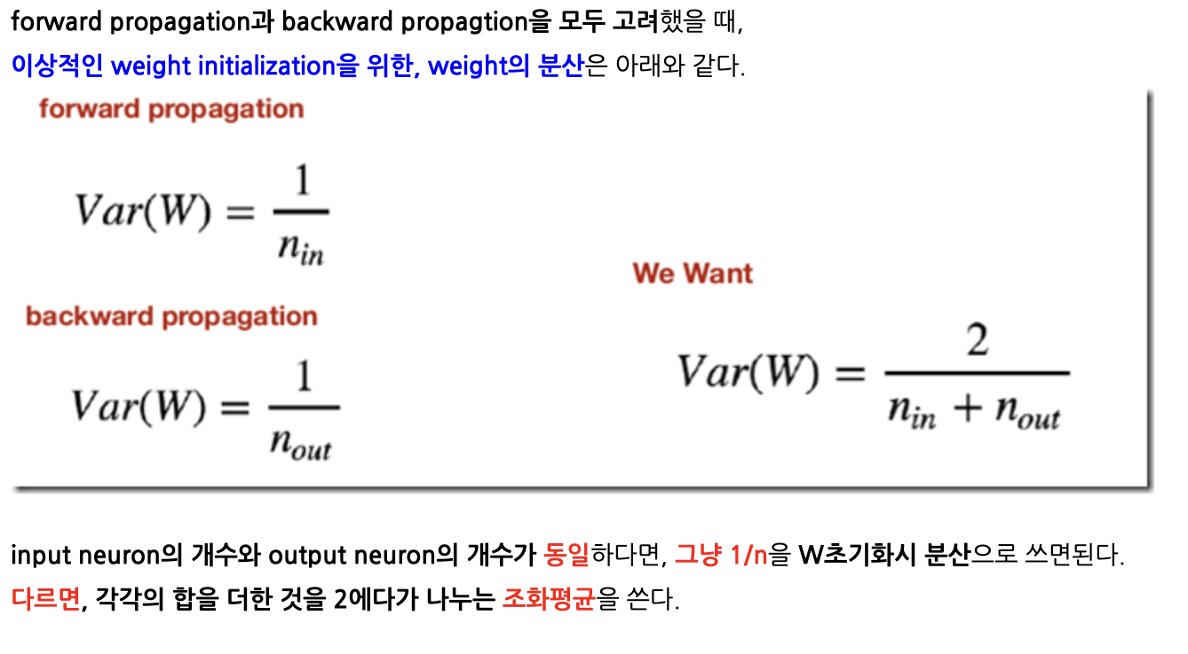
3. Xavier Initialization
Notes:
Xavier (사비에르) : 사비에르의 논문에서는 각 층의 activation 값들을 광범위하게 분포시킬 목적으로 weight의 적절한 분포를 찾고자 했다.
그리고 앞 계층의 노드가 n개라면 표준편차가 1/root(n) 인 분포를 사용하면 된다는 결론을 낸다.

Slide 31
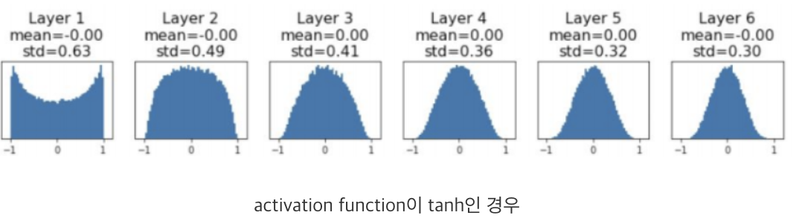
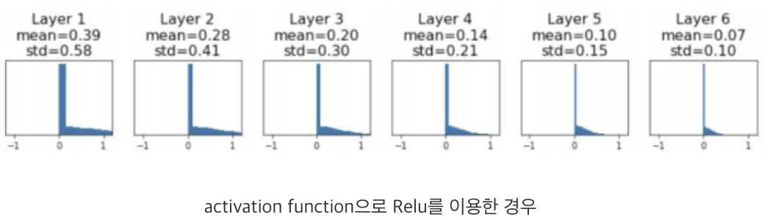
3. Xavier Initialization
Notes:
정해진 constant 말고 가변된 숫자를 이용하면 layer가 많아져도 문제가 생기지 않는다.
하지만 Xavier는 tanh을 사용했을 때 괜찮지만, ReLu 사용시 문제가 발생한다.
출처: https://seungjuitmemo.tistory.com/95 [Memo Memo:티스토리]

Slide 32
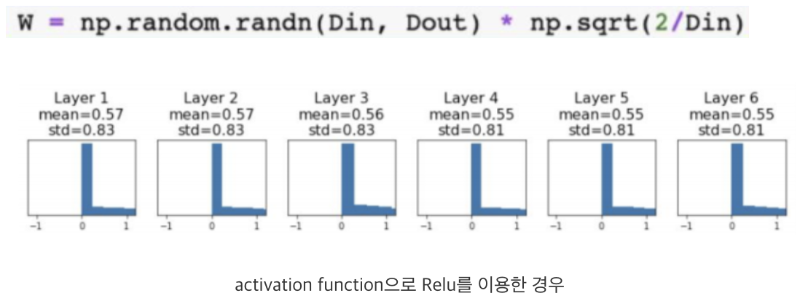
4. He’s / Kaiming / MSRA Initialization
Notes:
Xavier를 이용해서 W를 초기화 했을 때는 Relu함수에 대해 트레이닝 불가능 했지만 He’s Initialization을 이용했을 때 가능함을 알 수 있다.

Slide 33
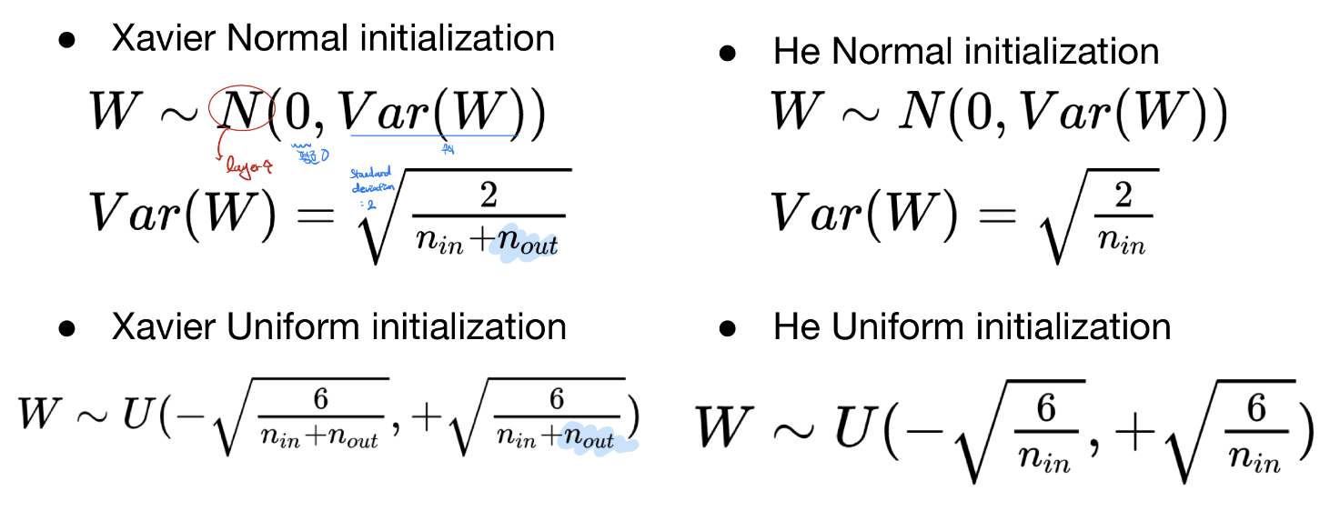
4. He’s / Kaiming / MSRA Initialization
Notes:
사람 이름 : Kaiming He / Fan_in : 입력의 갯수 / Fan_out : 출력의 갯수
강의 ppt 51에서 오타 !

Slide 34
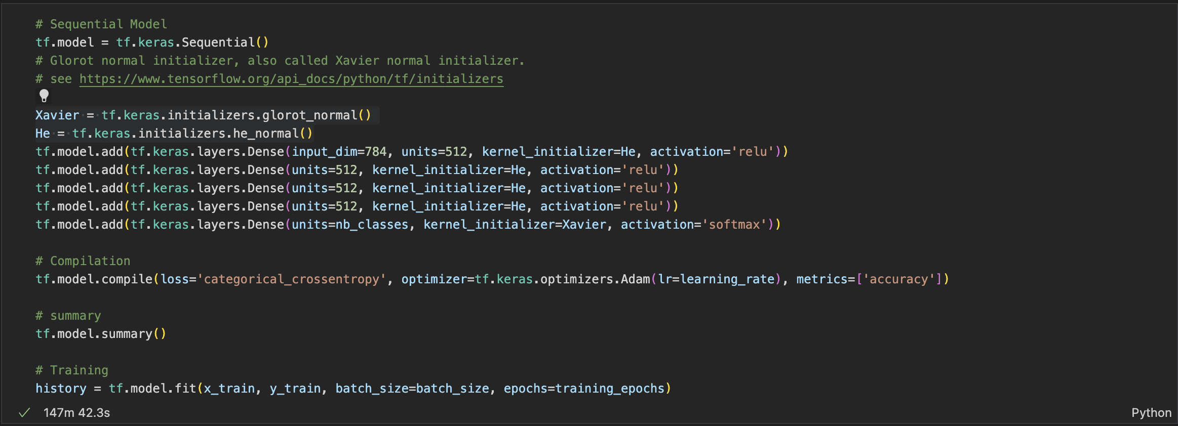
4. He’s / Kaiming / MSRA Initialization
Notes:
Activation function으로 ReLU를 사용할 때는 He’s Initialization을 사용하고 sigdmoid나 tanh 등의 S자 모양 곡선일 때는 Xavier Initinaliztion을 사용한다.

Slide 35
Batch Normalization
목적 : 각 층에서의 활성화 값이 적당히 분포되도록 조정하는 것
장점
학습을 빨리 진행할 수 있다. (학습 속도 개선)
초깃값에 크게 의존하지 않는다.
Overfitting을 억제한다.
Notes:
Batch Normalization(배치 정규화)는 2015년에 제안된 방법으로 세상에 나온지 얼마 안 된 기법임에도 많은 연구자와 기술자가 즐겨 사용하고 있다.

Slide 36
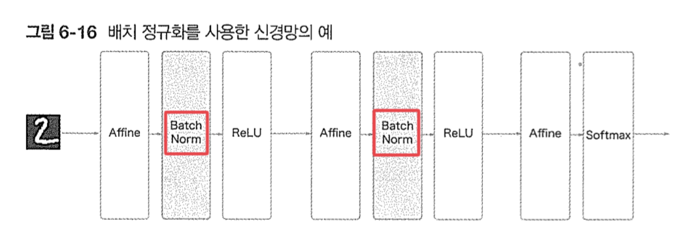
Batch Normalization
Notes:
데이터 분포를 정규화하는 ‘배치 정규화 계층’(Batch Norm Layer)을 Neural Network에 삽입한다.
참고로 Affine Layer = 완전 연결 (Fully-connected) = 인접하는 계층의 모든 뉴런과 결합되어 있다.

Slide 37
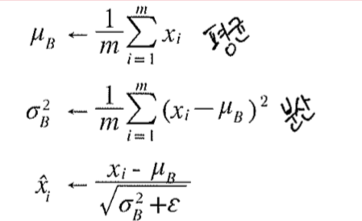
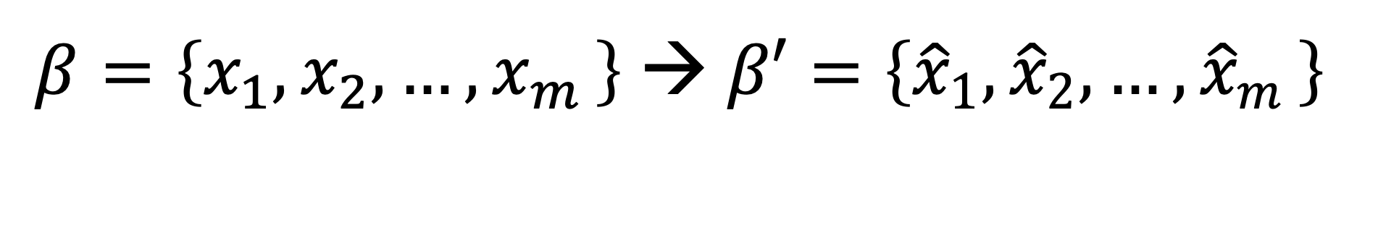
Batch Normalization
$β=\left\{x_{1}, x_{2}, {…, x}_{m}\right\}$ → $β′=\left\{{\hat{x}}_{1}, {\hat{x}}_{2}, {…, \hat{x}}_{m}\right\}$
Notes:
Batch Normalization은 그 이름과 같이 학습 시 mini-batch 단위로 정규화한다.
구체적으로는 데이터 분포가 평균이 0, 분산이 1이 되도록 정규화합니다.
다시말하면, 미니배치 입력 데이터 $β$를 $β′$으로 변환하는 일을 한다.
이 처리를 activation function의 앞 (혹은 뒤)에 삽입함으로써 데이터 분포가 덜 치우치게 할 수 있다. (표현력 제한을 해결할 수 있다.)
참고로, 분모의 입실론은 0으로 나누는 사태를 예방하는 역할이다.

Slide 38
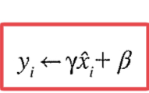
Batch Normalization
Notes:
Batch Norm Layer(배치 정규화 계층)마다 이 정규화된 데이터에 고유한 확대(scale)와 이동(shift) 변환을 수행한다.
감마는 확대, 배타는 이동을 담당하는 것을 볼 수 있다.
두 값은 처음에는 감마=1, 배타=0부터 시작하고 학습하면서 적합한 값을 조정한다.

Slide 39
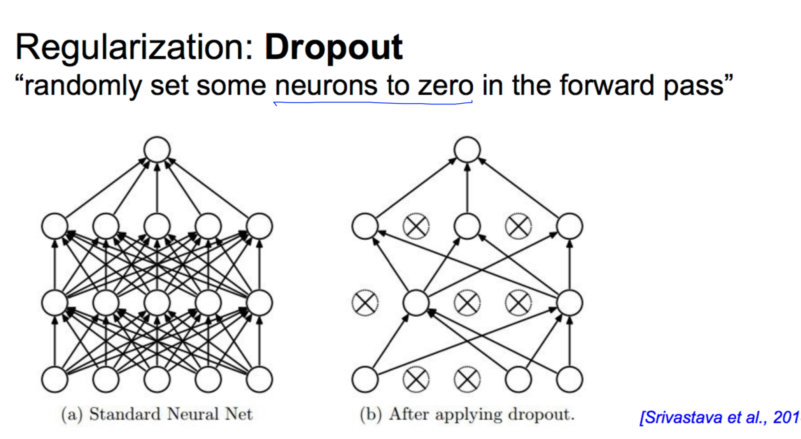
Notes:
Dropout : 뉴런을 임의로 삭제하면서 학습하는 방법이다.
훈련 때는 데이터를 흘릴 때마다 삭제할 뉴런을 무작위로 선택하고,
시험 때는 모든 뉴런에 신호를 전달한다.

Slide 40
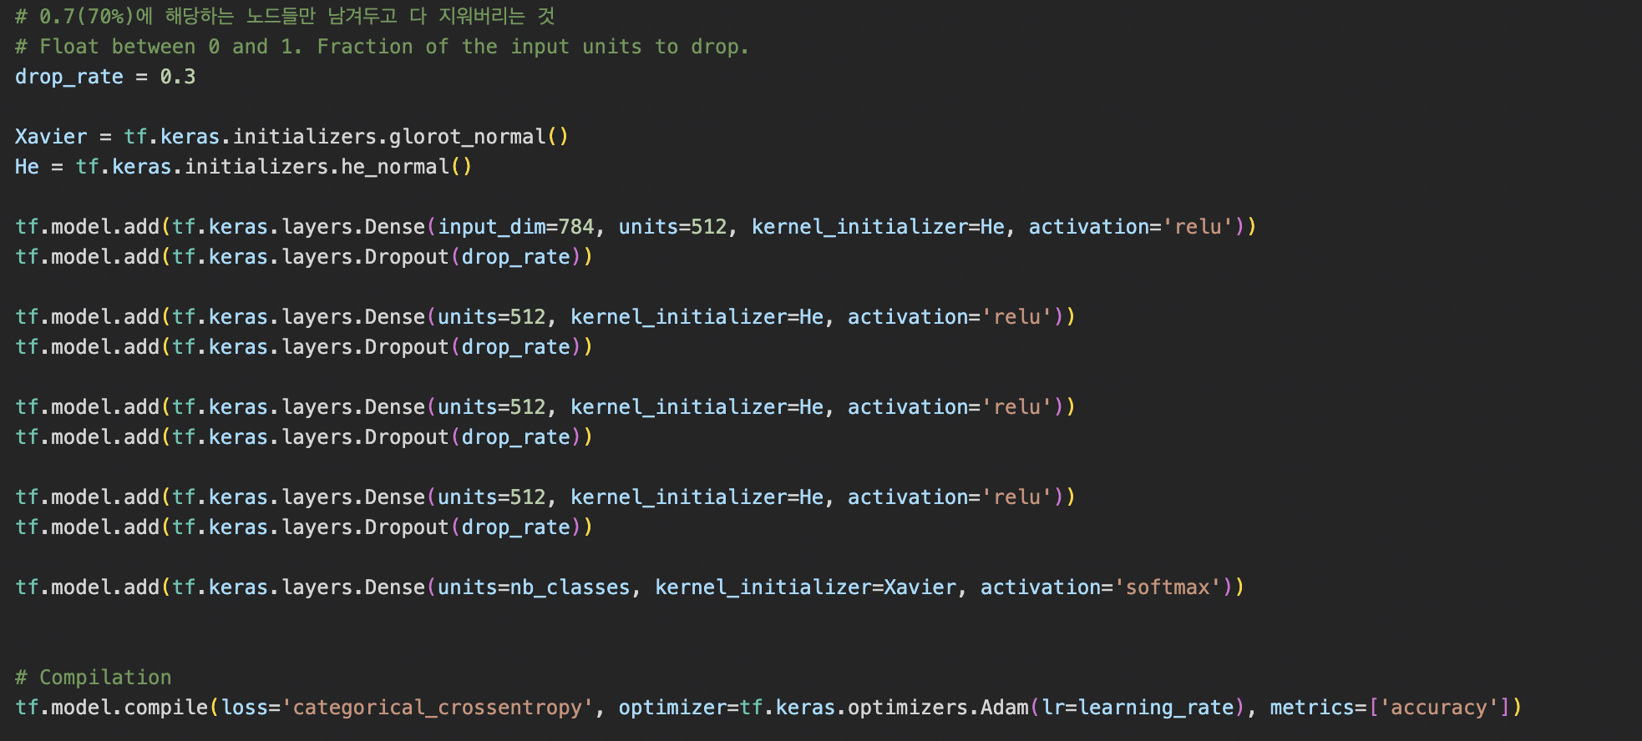
Dropout 관련 Code

Slide 41
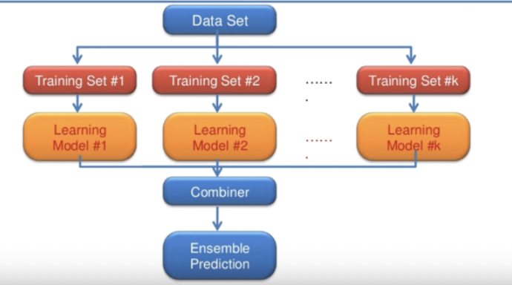
Ensemble learning (앙상블 학습)

Slide 42
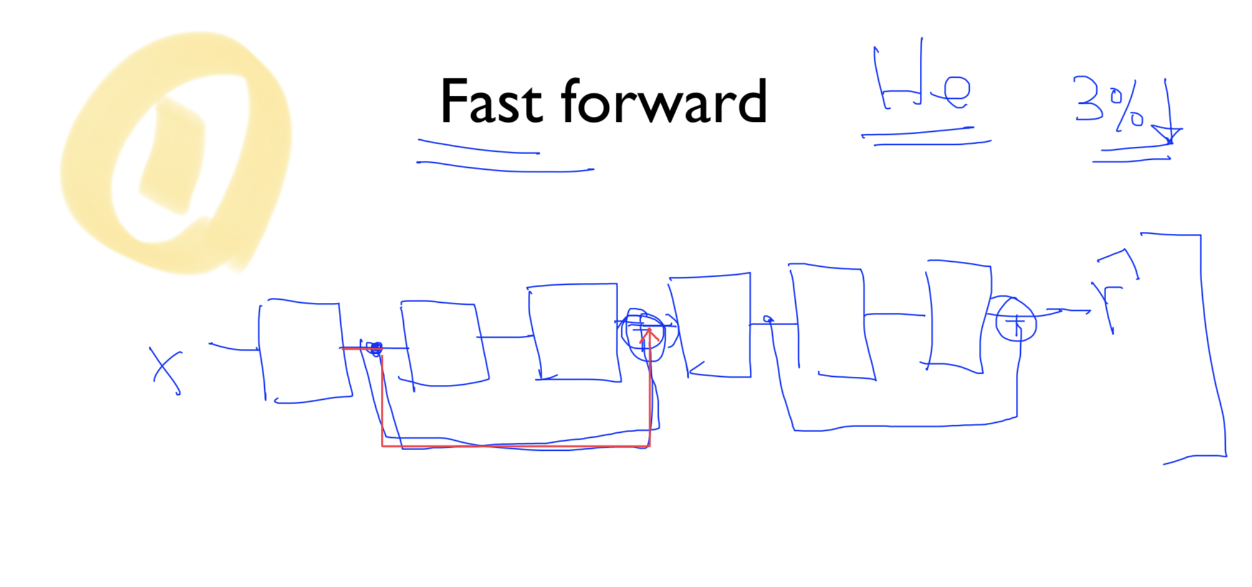
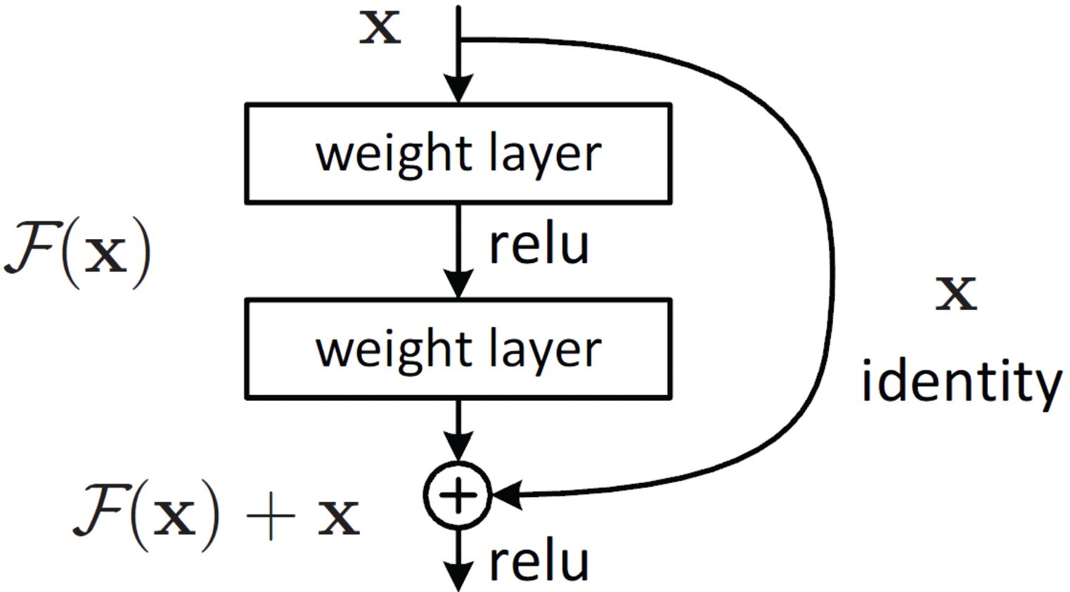
Fast Forward (ex. ResNet)
Notes:
Deep Learning의 학습에서는 층이 지나치게 깊으면 학습이 잘 되지 않고, 오히려 성능이 떨어지는 경우도 많다.
ResNet에서는 그런 문제를 해결하기 위해서 “skip connection”을 도입한다.
이 구조가 층의 깊이에 비례해 성능을 향상시킬 수 있게 한 핵심이다.
“skip connection”이란 입력 데이터를 합성곱 계층을 건너뛰어 출력에 바로 더하는 구조를 말한다.

Slide 43
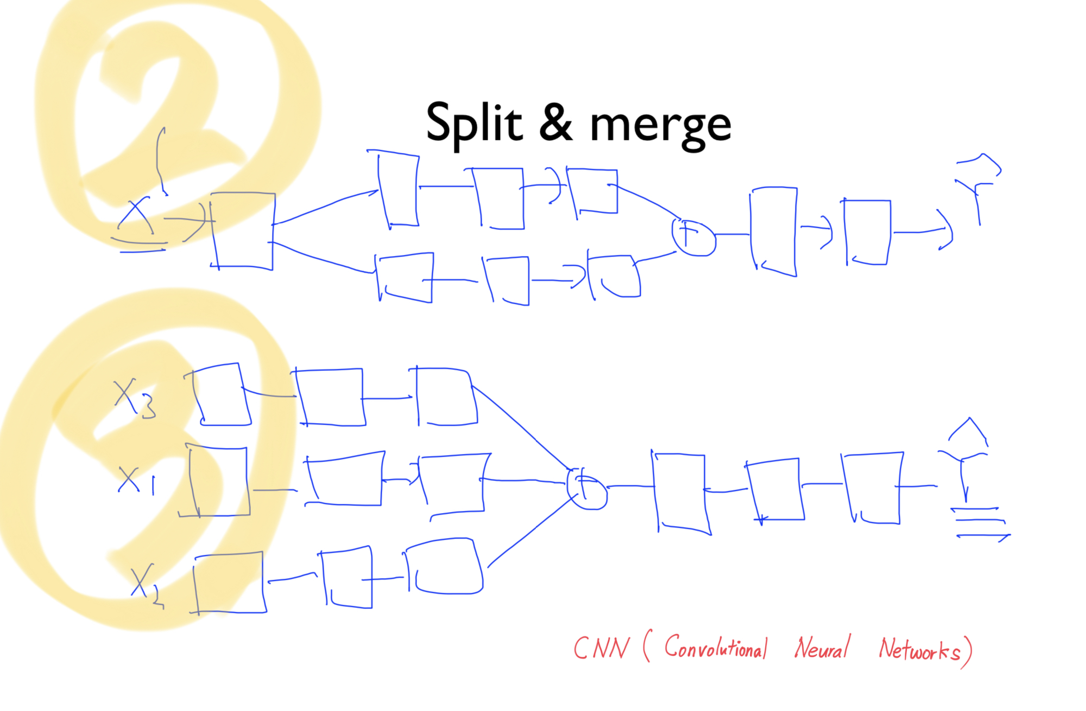
Split & merge (ex. CNN)

Slide 44
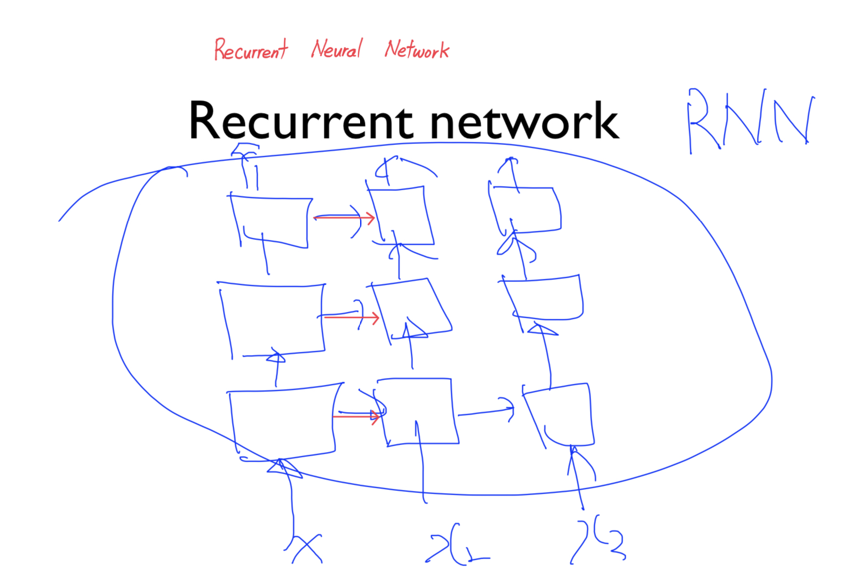
Recurrent network (ex. RNN)

